Slide 1

TUTORAGGIO GENETICA
ANNO 25-26
Link Google Meet: https://meet.google.com/qma-xyuy-wtj
Contatti: ferriero.1913456@studenti.uniroma1.it

Slide 2

PRESENZE
Indicare:
Matricola;
E-mail Sapienza;
Canale di appartenenza
PRENOTAZIONI
Prenotarsi ai tutoraggi su e-learning al link:
https://forms.gle/oG2NrkLoNX8GJ3ka6
LINK DRIVE
https://drive.google.com/drive/folders/1CEegeJOWIl2zLm7_Z9nm9d8VXaCEzmEv?usp=sharing
Per i PPT della lezione e per lo svolgimento degli esercizi.
Importante: Per la visualizzazione accedere con email: @studenti.uniroma1.it

Slide 3
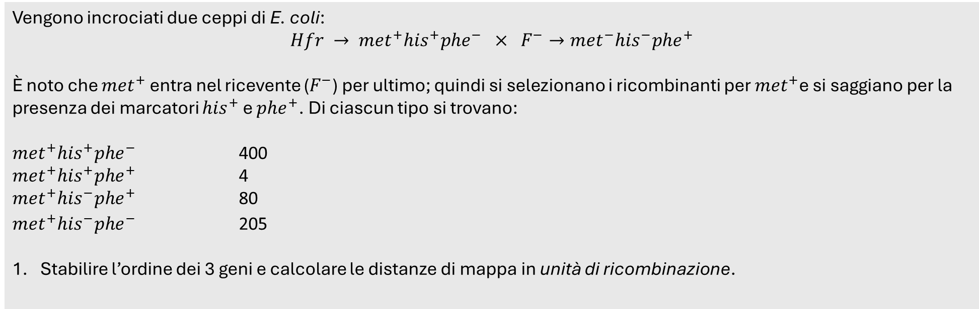
Esercizio 1.
Vengono incrociati due ceppi di E. coli:
$$Hfr → {met}^{+}{his}^{+}{phe}^{−} × F^{−}→{met}^{−}{his}^{−}{phe}^{+}$$
È noto che ${met}^{+}$ entra nel ricevente ($F^{−}$) per ultimo; quindi si selezionano i ricombinanti per ${met}^{+}$e si saggiano per la presenza dei marcatori ${his}^{+}$ e ${phe}^{+}$. Di ciascun tipo si trovano:
${met}^{+}{his}^{+}{phe}^{−}$ 400
${met}^{+}{his}^{+}{phe}^{+}$ 4
${met}^{+}{his}^{−}{phe}^{+}$ 80
${met}^{+}{his}^{−}{phe}^{−}$ 205
Stabilire l’ordine dei 3 geni e calcolare le distanze di mappa in unità di ricombinazione.
Notes:
Silvana canale 3

Slide 4
Mappe per delezione.
Le mappature per delezione vengono usate per mappare la posizione di diversi alleli in un singolo gene.
Co-infettando con diversi ceppi di batteriofagi T4 un ceppo di E. coli è possibile vedere, analizzando mutazioni e delezioni, in che posizione sono presenti determinate mutazioni.
In particolare:
  Se dall’incrocio ottengo una progenie selvatica → ricombinazione → le mutazioni/delezioni non si sovrappongono e la ricombinazione può avvenire. Vengono indicate con +.
  Se dall’incrocio non ottengo una progenie → no ricombinazione → le mutazioni/delezioni si sovrappongono, e la ricombinazione non può avvenire. Vengono indicate con -.
Vengono usati due ceppi di E. coli:
  ceppo B → permette la sopravvivenza sia di batteriofagi T4 selvatici sia di batteriofagi T4 mutanti.
  ceppo K → non permette la sopravvivenza dei batteriofagi T4 mutanti, ma consente solo quella dei batteriofagi T4 selvatici.

Slide 5
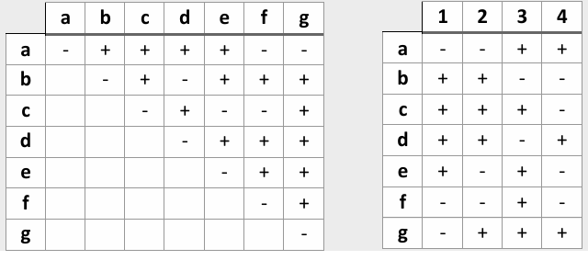
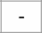
Esercizio 2.
7 mutanti nel gene rII del fago T1 sono stati testati per complementazione del ceppo E. coli K(λ). I risultati del test di complementazione sono indicati nella tabella di sinistra dove: + → lisi e – → assenza di lisi.
  Quanti gruppi di complementazione si possono identificare?
  È possibile ipotizzare che tutte e 7 le mutazioni siano puntiformi? Spiegare perché.
Gli stessi mutanti sono stati testati per ricombinazione con 4 delezioni. I risultati sono indicati nella tabella di destra.
  Disegnare la mappa genetica e l’estensione dei gruppi di complementazione.

Slide 6
Genetica batterica.
Le mutazioni nei geni batterici possono determinare variazioni nella crescita su terreno minimo o donare una resistenza permettendo la crescita su un terreno contenente antibiotici.
Nel caso di antibiotici le mutazioni possono rendere i batteri antibiotico-resistenti e quindi i mutanti saranno in grado di crescere anche su terreni contenenti antibiotici.
Nel caso di mutazioni che determinano cambiamenti nei geni metabolici si può osservare la perdita di sviluppo su terreni minimi.
Terreno minimo → terreno contenente solo la fonte di carbonio, Sali e acqua, senza nessun altro nutriente.
In particolare, definiamo:
  Ceppi protrotrofi: dei ceppi batterici che sono in grado di crescere su un terreno minimo.
  Ceppi auxotrofi: sono dei ceppi batterici che non sono in grado di crescere su un terreno minimo perché hanno perso la capacità di sintetizzare o metabolizzare specifici nutrienti. Questi ceppi per crescere su un terreno necessitano che i nutrienti per cui sono difettivi vengano forniti dall’esterno.

Slide 7
Genetica batterica.
I plasmidi possono conferire caratteristiche specifiche al batterio che lo porta, ad esempio: resistenza ad antibiotici o complementare mutazioni.
I batteri, nel loro citoplasma, possono contenere dei segmenti di DNA circolare extracromosomici, definiti plasmidi
Internalizzazione da parte del batterio di materiale genetico presente nell’ambiente esterno.
Trasformazione
I batteri sono in grado di trasferirsi materiale genetico direttamente quando possono entrare in contatto. Questo trasferimento prevede dei batteri donatori e dei batteri riceventi. I batteri donatori sono dotati di un particolare plasmide definito plasmide F. Il plasmide F in alcuni casi può essere integrato nel genoma batterico, in questo caso si hanno i ceppi Hfr. Lo scambio del materiale genetico avviene attraverso la formazione del pilo coniugativo.
I batteri possono scambiarsi materiale genetico attraverso 3 meccanismi
Coniugazione
Scambio di materiale genetico attraverso i batteriofagi, in cui durante il ciclo litico nel fago viene incapsidato parte del genoma batterico.
La probabilità che due geni vengano trasferiti insieme durante questo processo viene definita frequenza di co-trasduzione.
Trasduzione

Slide 8

Esercizio 3.
Sono stati condotti degli esperimenti di coniugazione interrotta su 3 ceppi di un batterio E. coli Hfr protrotrofo su batteri $F^{−}$ auxotrofi. I risultati sono riportati di seguito:
  $Hfr1: {lac}^{+}\left(3^{′}\right);{gal}^{+}\left({10}^{′}\right);{his}^{+}\left({19}^{′}\right); {\left[\arg^{+};{xyl}^{+};{ilv}^{+}\right]}^{∗}({35}^{′});{thr}^{+}\left({67}^{′}\right)$
  $Hfr2: {his}^{+}\left(8^{′}\right);{\left[\arg^{+};{xyl}^{+};{ilv}^{+}\right]}^{∗}\left({24}^{′}\right);{thr}^{+}\left({56}^{′}\right); {lac}^{+}\left({90}^{′}\right);{gal}^{+}\left({97}^{′}\right)$
  $Hfr3: {gal}^{+}\left(7^{′}\right);{lac}^{+}\left({14}^{′}\right); {thr}^{+}\left({48}^{′}\right); {\left[\arg^{+}; {xyl}^{+}; {ilv}^{+}\right]}^{∗}\left({80}^{′}\right);{his}^{+}\left({96}^{′}\right)$
* → $\left[\arg^{+}; {xyl}^{+}; {ilv}^{+}\right]$ è una regione cromosomica in cui l’ordine dei 3 geni non è determinabile con gli esperimenti di coniugazione interrotta.
  Disegnare la mappa dei geni sul cromosoma circolare di E. coli. Indicare la posizione degli Hfr e la direzione di trasferimento di ciascuno di essi.
  Come si potrebbe mappare la zona $\left[\arg^{+}; {xyl}^{+}; {ilv}^{+}\right]$ e quale Hfr utilizzeresti?

Slide 9
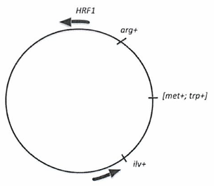

Esercizio 4.
Considerando la seguente mappa batterica con 2 hfr integrati, in cui le frecce indicano la direzione dell’ingresso degli hfr nelle cellule F⁻ di genotipo:
$${ilv}^{−}\left[{met}^{−};{trp}^{−}\right]\arg^{−}$$
Viene effettuata una mappatura per ricombinazione per mappare $met$ e $trp$.
  Indicare quale dei 2 hfr è quello più appropriato per la mappatura, quale marcatore si utilizza per questa marcatura. Inoltre, indicare sulla mappa le posizioni e le distanze dei geni rispetto alla selezione effettuata considerando i genotipi ex-coniuganti.
$$X^{+}{met}^{+}{trp}^{+}→275$$
$$X^{+}{met}^{+}{trp}^{−}→5$$
$$X^{+}{met}^{−}{trp}^{+}→35$$
$$X^{+}{met}^{−}{trp}^{−}→85$$
HFR2

Slide 10
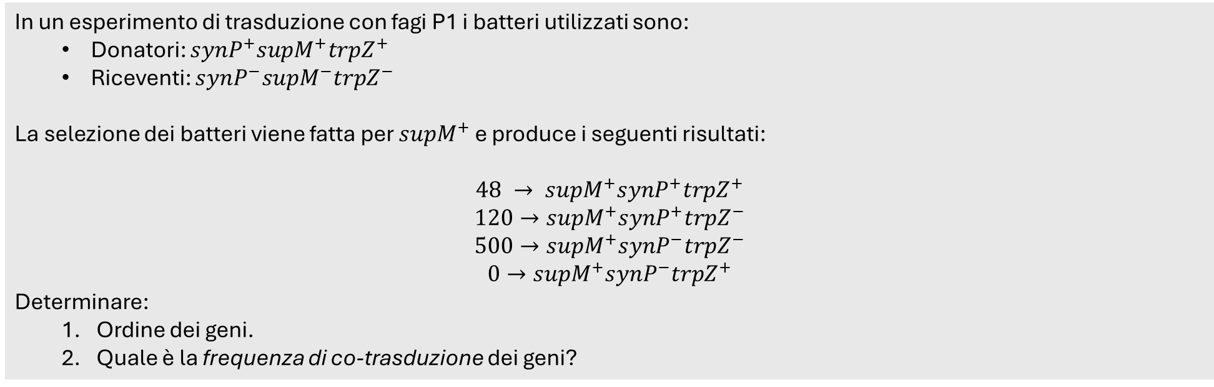
Esercizio 5.
In un esperimento di trasduzione con fagi P1 i batteri utilizzati sono:
  Donatori: ${synP}^{+}{supM}^{+}{trpZ}^{+}$
  Riceventi: ${synP}^{−}{supM}^{−}{trpZ}^{−}$
La selezione dei batteri viene fatta per ${supM}^{+}$ e produce i seguenti risultati:
$$48 → {supM}^{+}{synP}^{+}{trpZ}^{+}$$
$$120→{supM}^{+}{synP}^{+}{trpZ}^{−}$$
$$500→{supM}^{+}{synP}^{−}{trpZ}^{−}$$
$$0→{supM}^{+}{synP}^{−}{trpZ}^{+}$$
Determinare:
  Ordine dei geni.
  Quale è la frequenza di co-trasduzione dei geni?

Slide 11
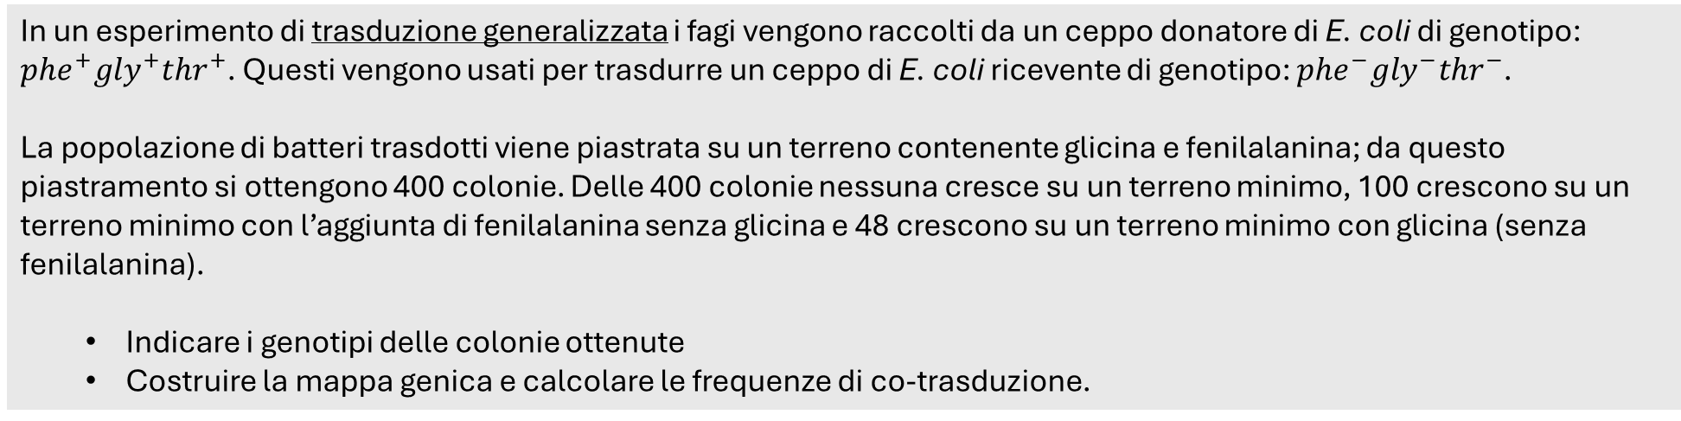
Esercizio 6.
In un esperimento di trasduzione generalizzata i fagi vengono raccolti da un ceppo donatore di E. coli di genotipo: ${phe}^{+}{gly}^{+}{thr}^{+}$. Questi vengono usati per trasdurre un ceppo di E. coli ricevente di genotipo: ${phe}^{−}{gly}^{−}{thr}^{−}$.
La popolazione di batteri trasdotti viene piastrata su un terreno contenente glicina e fenilalanina; da questo piastramento si ottengono 400 colonie. Delle 400 colonie nessuna cresce su un terreno minimo, 100 crescono su un terreno minimo con l’aggiunta di fenilalanina senza glicina e 48 crescono su un terreno minimo con glicina (senza fenilalanina).
  Indicare i genotipi delle colonie ottenute
  Costruire la mappa genica e calcolare le frequenze di co-trasduzione.
Notes:
In questo esercizio devo scrivere anche le classi e le numerosità.

